Slide 1

Comento Project 설계서
1주차 : 요구사항 취합
분석 및 설계

Slide 2
목차
1. 제시된 요구사항 분석
2. 키워드 분석
3. 설계안

Slide 3
제시된 요구사항 분석
제시상황 :
티라노 대리, 상무님께서 사업장 별로 1/31일까지 매출액 자료를 취합 받으라고 지시하셨는데 사업장이 1만개가 넘기에 메일로 처리하기에는 좀 힘들 것 같아요. 저희 웹 사이트에 자료 취합 기능을 추가해주세요.
제시사항의 주요 키워드 :
기한 ( 1월 31일 )
데이터 ( 사업장, 사업장의 개수, 사업장의 매출액 )
구현해야 할 기능 ( 자료 취합 )
Notes:
주어진 제시사항으로부터 키워드를 추출하고, 해당 키워드가 갖는 데이터타입 및 요구사항을 파악하여 구조화 한 뒤, 실제 코드로 어떻게 구현될지 예상해본다.

Slide 4
키워드 분석
요구사항을 토대로 도출한 필요사항
1. 사업장에 대한 정보를 취합해야 하므로, 각 사업장의 정보를 받아와서 표시 및 검색할 수 있어야 합니다.
2. 특정 사업장(들)을 선택한 뒤 해당 사업장의 정보와 매출액을 파일화하여 저장 할 수 있어야 합니다.
3. 사업장에 대한 정보를 추가하고, 갱신하고, 불필요해질 경우 삭제할 수 있어야 합니다.
특기 사항
데이터의 수 : 약 1만개 -> 1만개의 데이터를 한 페이지에 나타내기엔 성능 저하가 우려되므로 여러 페이지에 걸쳐서 나타내거나, 나타낼 때 필터링이 필요할 것으로 예상.

Slide 5
키워드 분석
필요사항을 토대로 모의설계
1. data 페이지 접속 시, 등록된 사업장들을 DB로부터 받아와 리스트로 표시. 데이터의 수가 많기에 모든 데이터를 즉시 제공하지 않고, 선 검색/필터링 후 제공 방식이 좋을 것으로 예상.
- 2. data/:id 페이지 접속 시 로그인 되어있을 경우 해당 사업장의 정보 갱신/삭제가 가능.
3. 로그인 되어있을 경우 data 페이지에 신규 사업장 등록 버튼 활성화, 정보를 입력하여 데이터 테이블에 추가.

Slide 6
설계
1안
자바스크립트 풀스택
FE
View : pug, scss
BE
Server : express
Database & Model : MongoDB
Controller : javascript - node.js
장점 : 반드시 필요한 라이브러리만 사용하여 개발자들간의 소통이 원활.
단점 : 프레임워크 없이 라이브러리를 최소한으로 사용하기 때문에 사용자 경험이 낮을 수 있음.

Slide 7
설계
개발 기간 배정
1주차 : 라우팅, 임시 DB로 데이터 표기 및 UI 스케치
2주차 : DB 연결, 로그인 및 사업장 등록/수정/삭제 기능 구현
3주차 : 첨부파일 기능 구현, 요구사항 재취합, 스타일링
4주차 : 알파테스트, 디버깅, 안정성 및 보안 체크, 발표 자료 구성

Slide 8
설계
MongoDB Document Table 정의
User
Name : string
Password : string (hashed)
CreatedAt : date

Slide 9
설계
MongoDB Data Type 정의
Company
메인에서 열람가능한 정보
Name : string -> 사업장명
Regestied_Code : string -> 사업자등록번호. 코드처럼 사용하기에 string으로 설정.
Category : array -> 사업장 업종 명칭, 원소는 string
Sales : number -> 매출액
Detail에서 추가로 열람가능한 세부정보
PastSales : object -> 지난 3분기동안의 매출액. Key : 분기, value : 매출액
Category_Code : string -> 사업장업종코드명
isPrivate : Boolean -> 사업장형태구분코드, true : 개인(2), false : 법인(1)
Postcode : string -> 우편번호
createdAt : date -> 자료생성일자
Attach : array -> 첨부파일 에셋들의 집합. 원소는 string

Slide 10
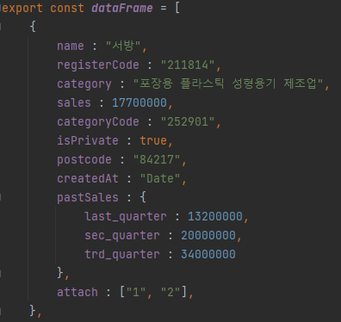
설계
모의 화면 구성 – MongoDB Data Type에 기반한 임시 데이터 (Company)

Slide 11
설계
라우팅
메인 페이지
/
등록되어있는 사업장을 필터에 따라 정렬-표기-취합할 수 있는 표 제공.
유저 정보 페이지
/user
현재 로그인되어있는 유저의 정보 제공.
로그인 페이지
/login
DB에 저장된 유저 정보에 따라 세션에 로그인 할 수 있는 form 제공.
회원가입 페이지
/join
유저 정보와 특정 코드를 입력하여 DB에 사용자로써 등록할 수 있는 form 제공.
전체 사업장 일람
페이지
/data
등록되어있는 사업장을 모두 볼 수 있는 표 제공.
개별 사업장 일람
페이지
/data/:code
개별 사업장의 정보를 열람.

Slide 12
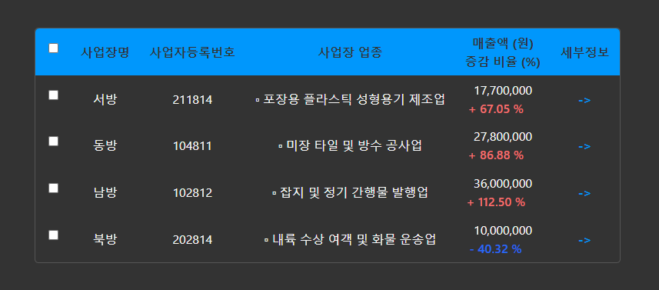
설계
모의 화면 구성 – 사업장 일람 페이지 ( /data )
Href = /data/:id
해당 회사의 세부
정보 페이지로 이동

Slide 13
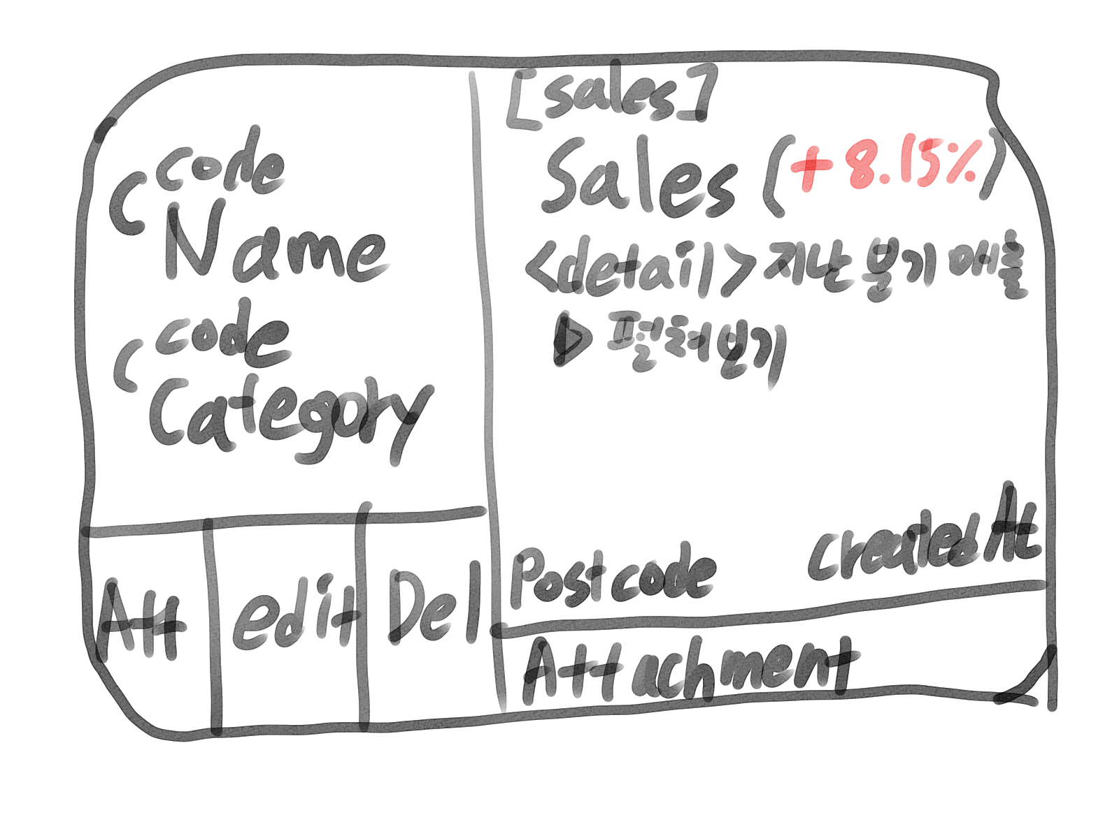
설계
모의 화면 구성 – 세부 정보 페이지 스타일링 스케치 ( /data/:id )
Detail : <detail>, <summary>태그를 통해 지난 3분기동안의 매출액을 펼쳐서 볼 수 있도록 구성.

Slide 14
설계
설계 – 기타 특기사항
Project Github : github.com/SpecStra/Comento_Prj

Slide 15
요청 변경사항
Data input과정의 변경
클라이언트측에선 엑셀파일(xlsx)를 넣고, 컨트롤러에서 그걸 읽어서 object화 한 뒤, DB에 기록.
이로 인해 본래 사용하던 data/add url의 form을 수정하여, 파일을 넣는 input 하나만 남기도록 변경.
이후 파일을 넣고, post요청 시 파일을 읽어와 object화 하고, 이를 DB에 기록한다.
User의 변경
유저 = 사업장이 되며, 해당 사업장의 파일을 한꺼번에 읽어올 수도 있어야 하므로, 유저 모델링 자체의 변경이 필요
registerCode가 user에도 필요할 것으로 예상.

Slide 16
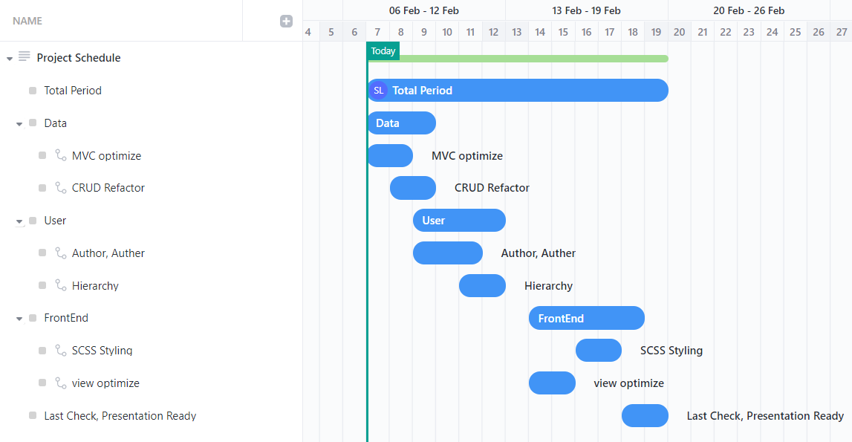
개발 일정

Slide 17
설계
데이터 모델 변경
User
registerCode:String, upperCompany:String, userType:String 추가.
RegisterCode : 해당 Company 혹은 Workshop의 사업자등록번호
upperCompany : 계층화를 위해 직속 상위 유저타입 명시
userType : Admin, Company, Workshop 세 가지로 나뉘며, Admin이 최상위, company가 중간, workshop이 최하위 계층으로 나뉨
Admin : 모든 데이터 열람 가능
Company : 직속 하위 데이터만 열람 가능
Workshop : 자신의 데이터만 열람 가능

Slide 18
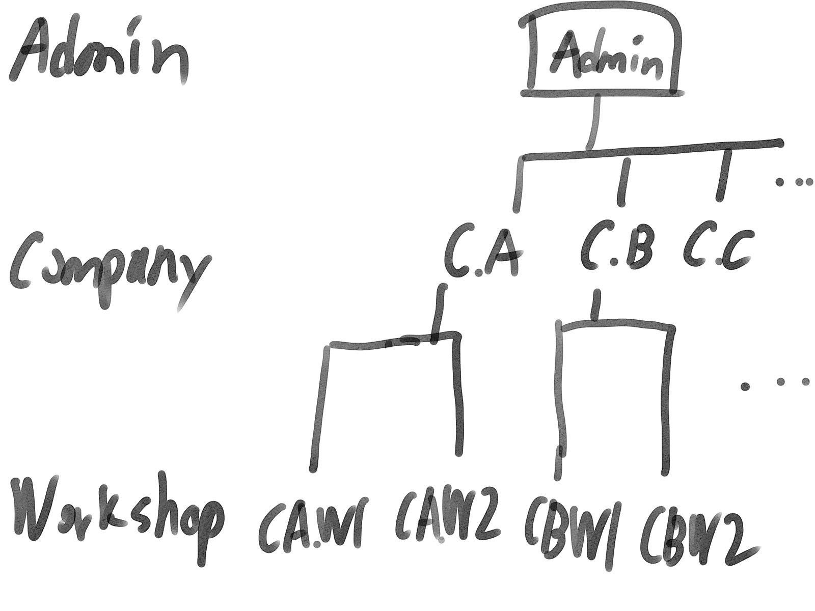
설계
데이터 모델 변경
데이터 계층 구조 도식화.

Slide 19
설계
데이터 모델 변경
Company
Path:String 추가
데이터 계층화를 위한 정규표현식 String이 들어가며, 이를 쿼리로써 데이터 검색에 활용.
Admin : Admin일 경우, Admin의 하위 계층을 모두 선택하는 ^,Admin, 의 형태가 된다.
Company : Admin의 하위 계층이므로 ,Admin, 의 형태가 된다.
Workshop : Admin -> Company 계층이므로 ,Admin,{Company registerCode},의 형태가 된다.
RegisterCode : /{0-9}{3}-{0-9}{2}-{0-9}{5}/g 방식으로 변경.

Slide 20
설계
데이터 모델 변경
Company
pastSales 항목 이름 변경 -> financeInfo, 자료형 변경 String -> Object
하위 항목변경 및 추가
sales -> financeInfo의 하위 요소로 이동
operIncome : 영업이익
netIncome : 당기순이익
recodedDate : 기록일자
UpdateInfo:Object 항목 추가
updateUser:String : 항목을 수정한 유저
updateDate:String : 항목을 수정한 날짜

Slide 21
설계
회원가입 방식 변경
userType이 나뉨에 따라, 회원가입 방식에서도 userType을 지정하도록 명시.
Join 페이지 접근 시 JoinGate 템플릿을 로드하여 Company인지 Workshop인지에 따라 다른 페이지로 이동. (Admin은 예외로, DB import로 직접 계정을 생성)
Company의 경우 다를 바 없이 ID / PW / 사업자등록번호만 입력하면 가입.
Workshop의 경우, ID / PW / 사업자등록번호와 더불어, 현재 등록되어있는 Company 계정 중 하나를 택하여 자신이 해당 Company의 하위 소속임을 명시하도록 함.

Slide 22
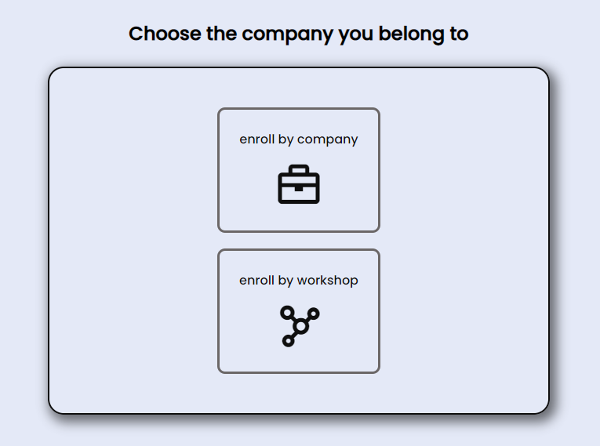
설계
회원가입 방식 변경
Join을 누르면 가장 먼저 나오는 페이지로써, userType을 선택하도록 명시.

Slide 23
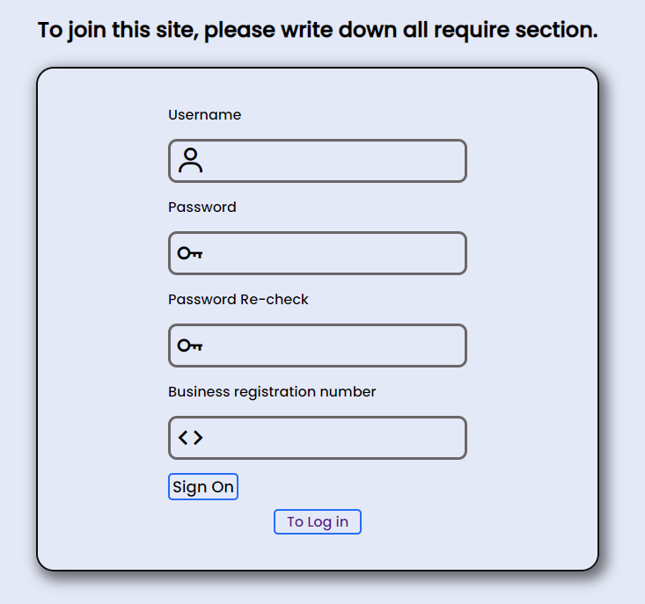
설계
회원가입 방식 변경
Company의 가입과정.

Slide 24
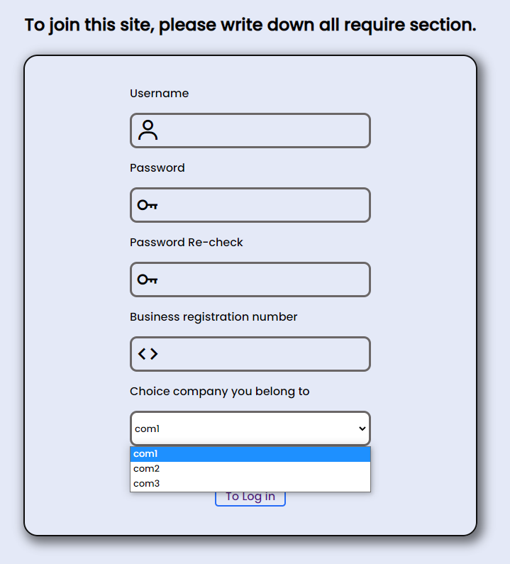
설계
회원가입 방식 변경
Workshop의 가입과정.
최하단의 Select 태그를 클릭하면 현재 db에 등록되어있는 Company들이 option으로써 나열
고르고 가입함으로써 해당 Company의 하위 workshop임을 명시.

Slide 25
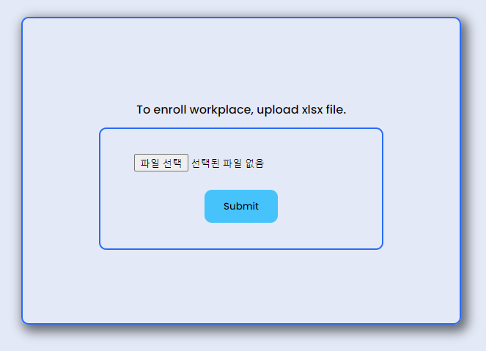
설계
데이터 모델 변경
Company 데이터 삽입 방식 변경.
엑셀파일만 업로드하면 그걸 읽어서 DB에 기록하도록 변경.

Slide 26
설계
데이터 뷰 변경
데이터 열람, 삽입 및 삭제 방식 변경
User와 Company 모델이 서로 같은 registerCode를 공유하는 귀속관계가 되었기에, 메인 header의 data 페이지의 작동 방식 변경.
Workshop userType의 경우 : 해당 Workshop이 자신의 코드에 해당하는 company 데이터를 갖고 있지 않은 경우 data Add 페이지로 보내지고, 가지고 있는 경우 해당 데이터의 세부정보 페이지로 이동.
Company userType의 경우 : 항상 자신의 하위 workshop의 데이터가 보여지는 data pages로 이동.
Admin userType의 경우 : 모든 workshop의 데이터가 보여지는 data pages로 이동

Slide 27
설계
파일 다운로드 방식 변경
Data pages가 Company 및 Admin 전용 페이지가 됨에 따라, 파일 다운로드 링크가 노출되도록 변경.
“전체 파일 다운로드＂버튼을 구성하여, 해당 userType의 path 정규식에 대응하는 모든 원소의 xlsx파일을 압축하여 다운로드할 수 있도록 구성.

Slide 28
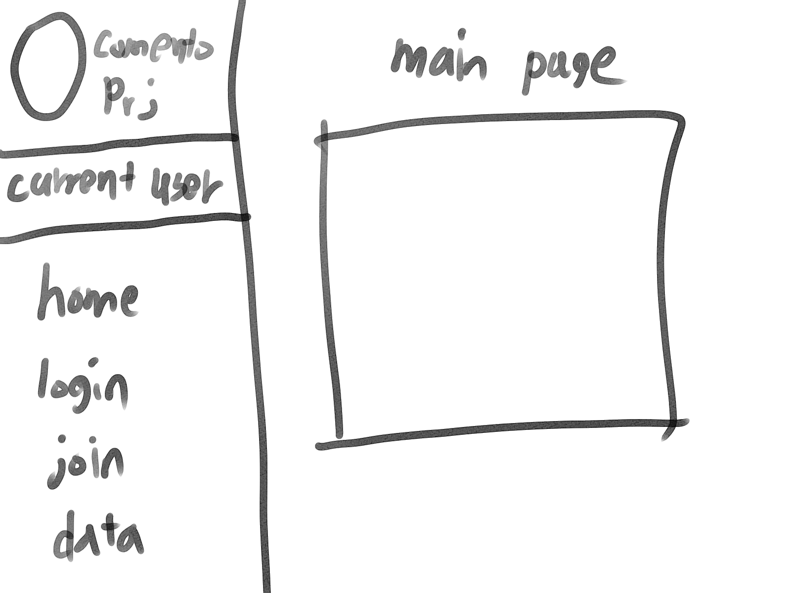
설계
프런트엔드 설계
좌측에 사이드바, 남는 중앙에 heigh를 auto로 하는 공용 메인페이지.
Current user 부분에는 현재 접속중인 username과 사업자등록번호가 노출되도록.
우측 그림 : 전체적인 페이지 설계 도식화

Slide 29
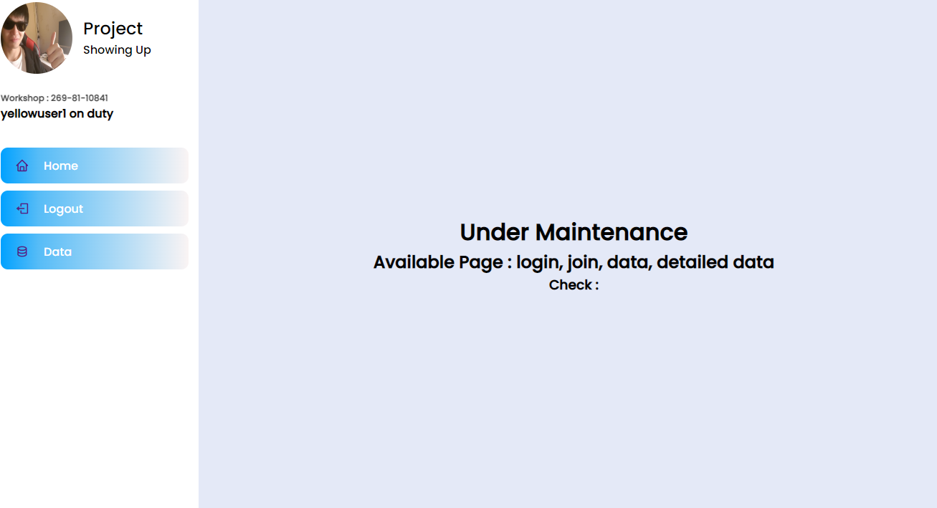
설계
프런트엔드 설계
메인 화면 구성 예상도

Slide 30
설계
파일 다운로드
게시글 각각을 체크한 뒤 압축하여 다운하거나, 현재 접속중인 유저의 하위 트리에 속하는 데이터를 압축하여 다운 받을 수 있음
다운로드 시 파일 이름 : 연도-월 자료.xlsx

Slide 31
설계
데이터 타입
Company
Modifier:Object 추가. 마지막으로 add되거나 edit된 날짜가 기록됨.
User가 사업장 등록번호를 갖고, Company는 사업장의 분기 데이터를 기록하도록 바뀌었으므로 페이지 url이 사업자 등록번호가 아닌 mongoDB의 id object를 참조.
데이터 트리 : Admin -> Company -> WorkShop -> Workshop quarter result data

Slide 32
설계
User-Company 관계
Company
User:Company에서 Workshop의 파일 등록 가능. 다만 가입되어있는 하위 사업장이 있어야 가능.
Workshop 파일 등록 시, 같은 연-월 분기의 자료가 등록되어 있을 경우 에러메시지.
User
우편번호를 company에서 user의 하위 엔티티로 이동.
사업장명을 company에서 user의 하위 엔티티로 이동.

Slide 33
설계
기타
404페이지 추가

